Slide 1
Servlet
Servlet相关(Servlet规范、异步Servlet、Servlet容器、DispatcherServlet等)学习分享
对应servlet文件夹下

Slide 2
Servlet容器
Servlet和Servlet容器为了解耦通过标准化接口来相互协作。

Slide 3
https://waylau.gitbooks.io/servlet-3-1-specification/docs/Dispatching%20Requests/9.7%20The%20Dispatch%20Method.html
https://www.jianshu.com/p/571c474279af
https://www.cnblogs.com/xdp-gacl/p/3760336.html
https://www.jianshu.com/p/c9c04eece2b3
https://www.jianshu.com/p/e9f31c783ff1
http://www.cnblogs.com/davenkin/p/async-servlet.html 异步
https://www.ibm.com/developerworks/cn/java/j-lo-tomcat1/index.html Tomcat
https://www.ibm.com/developerworks/cn/java/j-lo-tomcat2/index.html?ca=drs- Tomcat

Slide 4
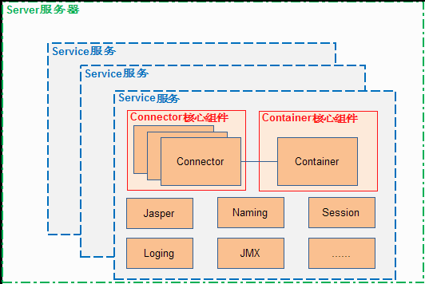
Connector
Container
n个Connector + 1个Container = 1 Service
整个Tomcat的生命周期由Server控制。
Connector负责生成请求对象和响应对象，Tomcat默认的是HttpConnector
Container是容器的父接口，所有子容器都必须实现这个接口，服务器部署的项目是运行在Container中的。
Connector可以根据不同的设计和应用场景进行替换。

Slide 5
创建一个request对象并填充那些有可能被所引用的Servlet使用的信息，如参数，头部、cookies、查询字符串等。一个request对象就是javax.servlet.ServletRequest或javax.servlet.http.ServletRequest接口的一个实例。
创建一个response对象，所引用的servlet使用它来给客户端发送响应。一个response对象是javax.servlet.ServletResponse或javax.servlet.http.ServletResponse接口的一个实例。
调用servlet的service方法，并传入request和response对象。这里servlet会从request对象取值，给response写值。
根据servlet返回的response生成相应的HTTP响应报文。

Slide 6
Connector种类
Tomcat源码中与connector相关的类位于org.apache.coyote包中，Connector分为以下几类：
Http Connector，基于HTTP协议，负责建立HTTP连接。它又分为BIO Http Connector与NIO Http Connector两种，后者提供非阻塞IO与长连接Comet支持。
AJP Connector，基于AJP协议，AJP是专门设计用来为tomcat与http服务器之间通信专门定制的协议，能提供较高的通信速度和效率。如与Apache服务器集成时，采用这个协议。
APR HTTP Connector，用C实现，通过JNI调用的。主要提升对静态资源（如HTML、图片、CSS、JS等）的访问性能。现在这个库已独立出来可用在任何项目中。Tomcat在配置APR之后性能非常强劲。

Slide 7
BIO HTTP/1.1 Connector配置
<Connector port=”8080” protocol=”HTTP/1.1” maxThreads=”150”
connectionTimeout=”20000” redirectPort=”8443” />
<Connector port="8181" protocol="HTTP/1.1" SSLEnabled="true"
maxThreads="150" scheme="https" secure="true"
clientAuth="false" sslProtocol = "TLS"
address="0.0.0.0"
keystoreFile="E:/java/jonas-full-5.1.0-RC3/conf/keystore.jks"
keystorePass="changeit" />
NIO HTTP/1.1 Connector配置
<Connector port=”8080” protocol=”org.apache.coyote.http11.Http11NioProtocol”
maxThreads=”150” connectionTimeout=”20000” redirectPort=”8443” />
Native APR Connector配置

Slide 8
Tomcat架构模块
Server(服务器)是Tomcat构成的顶级构成元素，所有一切均包含在Server中，Server的实现类StandardServer可以包含一个到多个Services;
次顶级元素Service的实现类为StandardService调用了容器(Container)接口，其实是调用了Servlet Engine(引擎)，而且StandardService类中也指明了该Service归属的Server；
接下来次级的构成元素就是容器(Container)：主机(Host)、上下文(Context)和引擎(Engine)均继承自Container接口，所以它们都是容器。但是，它们是有父子关系的，在主机(Host)、上下文(Context)和引擎(Engine)这三类容器中，引擎是顶级容器，直接包含是主机容器，而主机容器又包含上下文容器，所以引擎、主机和上下文从大小上来说又构成父子关系，虽然它们都继承自Container接口。
连接器(Connector)将Service和Container连接起来，首先它需要注册到一个Service，它的作用就是把来自客户端的请求转发到Container(容器)，这就是它为什么称作连接器的原因。

Slide 9
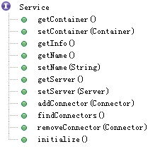
Service接口的方法列表
可以看出，它的主要作用
关联Connector和Container
初始化它下面的组件

Slide 10
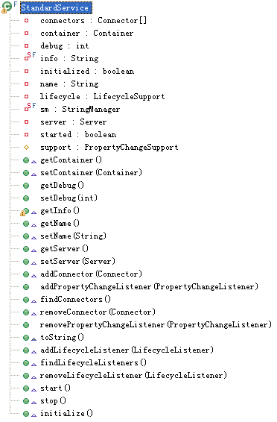
StandardService实现了Service接口和Lifecycle接口
同时还有一些用于事件监听方法的实现。

Slide 11
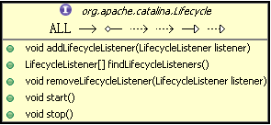
Tomcat 中组件的生命周期是通过 Lifecycle 接口来控制的，组件只要继承这个接口并实现其中的方法就可以统一被拥有它的组件控制了，这样一层一层的直到一个最高级的组件就可以控制 Tomcat 中所有组件的生命周期，这个最高的组件就是 Server，而控制 Server 的是 Startup，也就是您启动和关闭 Tomcat。

Slide 12
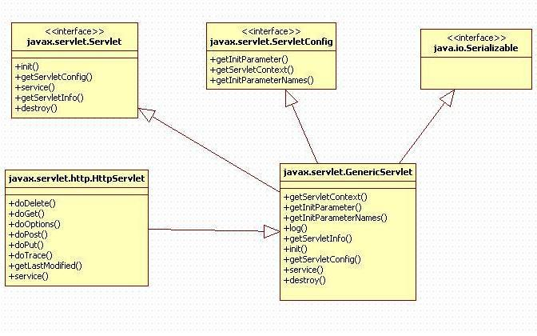
javax.servlet:
定义了所有的Servlet类都必须实现或者扩展的通用接口和类
avax.servlet.http
定义了采用Http协议通信的HttpServlet类

